Slide 1



Workflow = lowcode? Folyamatmodellező szoftverek üzleti lehetőségei
Szederkényi Zsolt

Slide 2
Bemutatkozás
Hang-próba

Slide 3

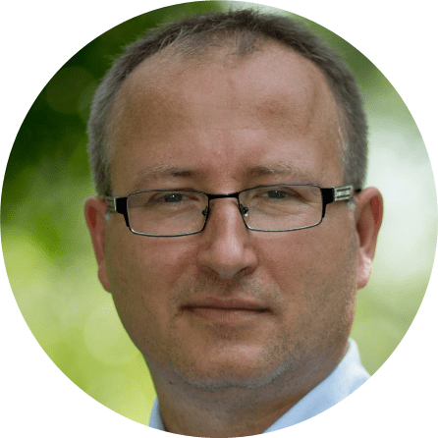
Bemutatkozás
Szederkényi Zsolt
apa, ügyvezető, cégtulajdonos
workflow evangelista
Click On Kft. / xFLOWer Kft. / xFLOWer Inc. (US)
25 éve fejlesztünk folyamattámogató rendszereket
Szoftvereinkben eddig kb. 500milliárd workflow futott le
Hang-próba
Látás próba
Notes:
Click On – 25 év
xFLOWer – szoftver
Néhány referencia
US

Slide 4
Bemutatkozás
Hang-próba
Workflow / lowcode
rendszerek
Aki figyel, azzal folytatjuk
Érdekel?
Fóliák,
gondolatok
Látás próba
Néhányan mobilozni kezdenek ☺
Kérdés esetén itt leszek az előadás után is
Notes:
Folyamat menedszment – mindent le lehet rajzolni
Cégvezetőként a legofnotsabb feladatunk, hoyg szabályozott legyen a cég
Lehetőéség IT –val szééles körűen támogatott
Legnagyobb félelmeink, hogy eltűnik egy kollega vagy egy csapat és leáll a cég

Slide 5

El tudjátok képzelni ezt a helyzetet?
Biztosító:
2 hónap múlva indulunk egy új üzletággal!
Oktatási intézmény:
1000 különböző BO folyamat
Üzlethálózat:
Van egy excelünk,
50-en használjuk,
65e sora van és ZZ oszlopa

Slide 6
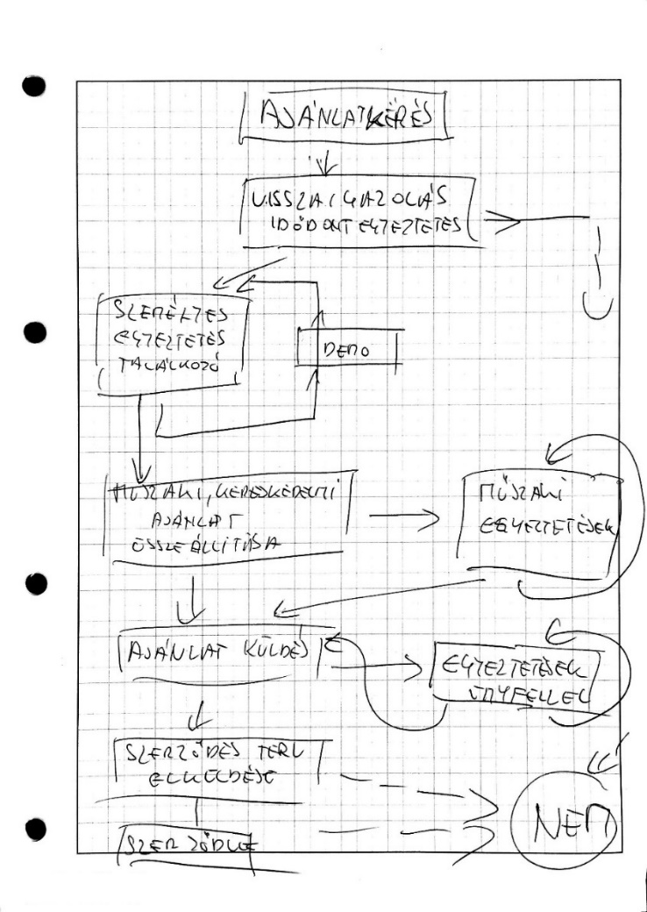
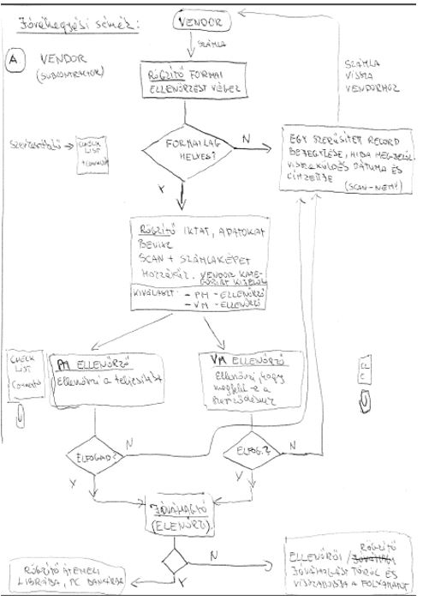
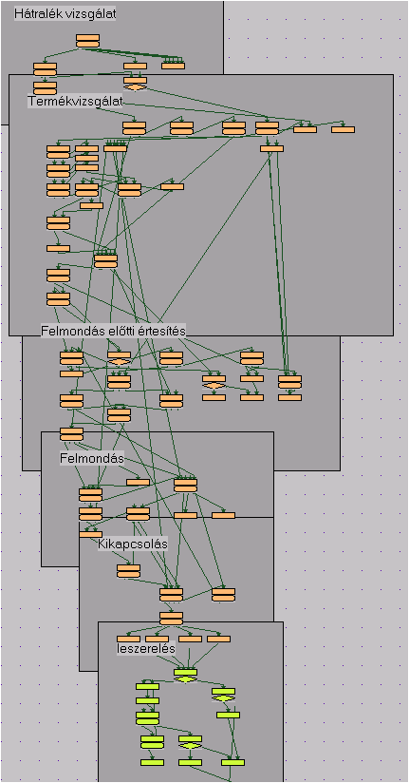
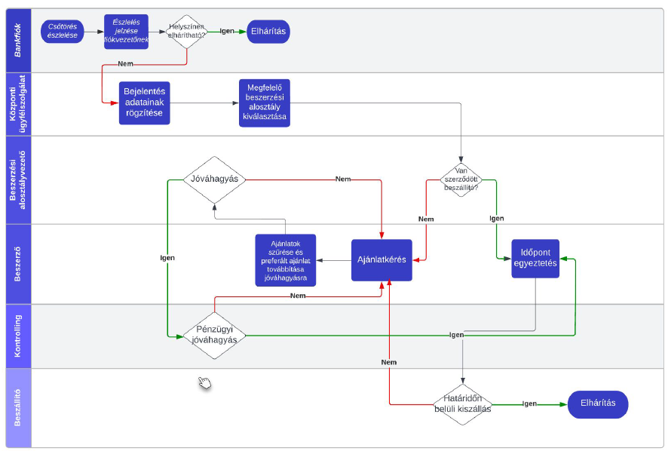
Vannak „jól” előkészített projektek!

Slide 7


Ki ismeri igazából az üzletet?

Slide 8
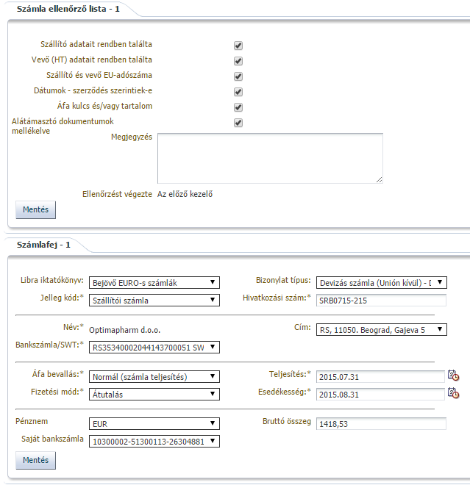
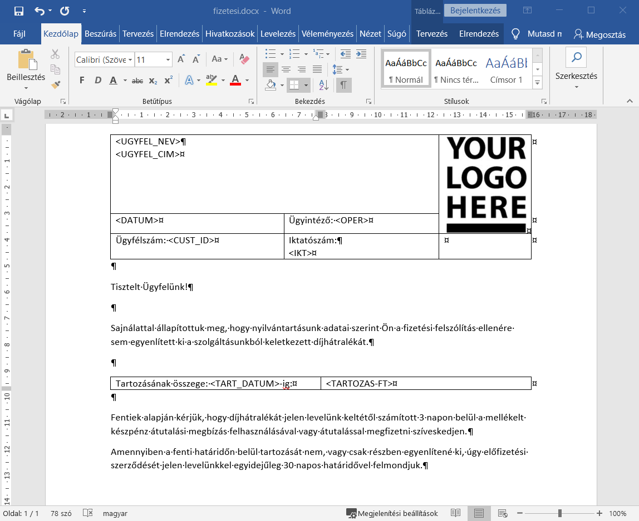
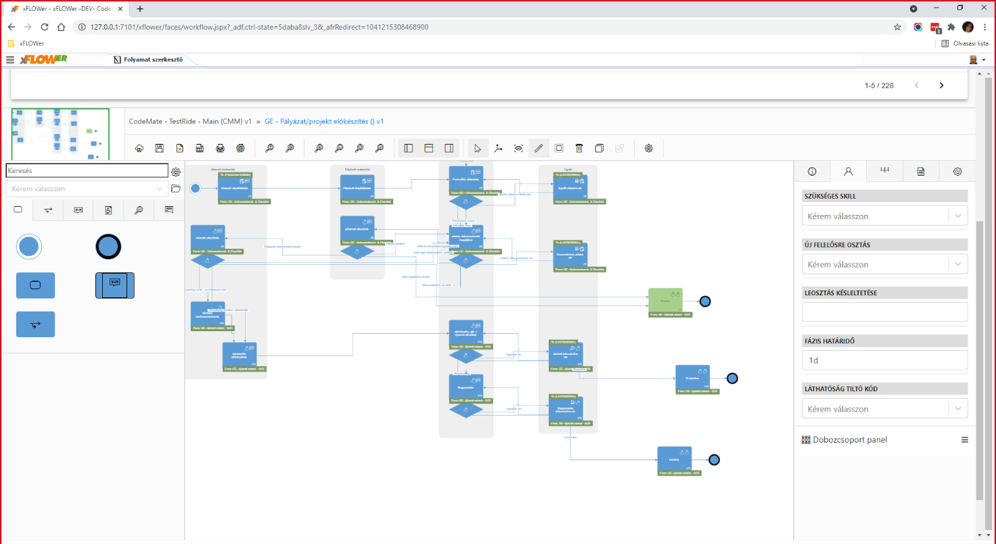
Digitalizáljuk a folyamatot!
Le kell rajzolni!
  Folyamat
  Űrlap
  Sablon
Interface
  API tool

Slide 9
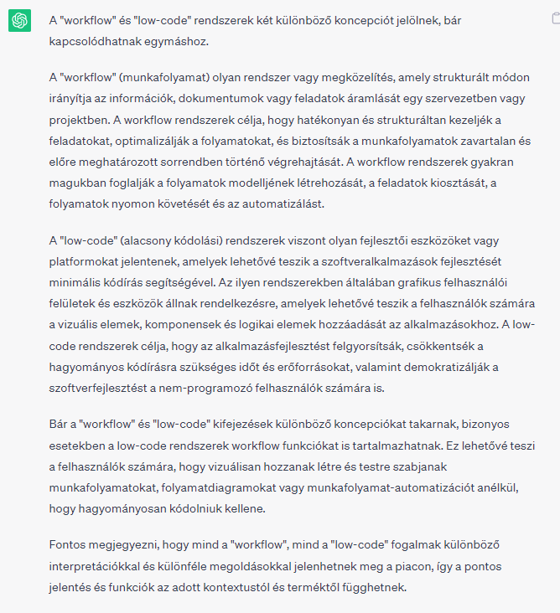
Workflow
?
=
Low code (No code)
irányítóeszköz
struktúráltan irányítja a dokumentumok és a feladatok áramlását
biztosítja a munka-folyamatok zavartalan működését
vizuális
építő- eszközök
előre elkészített komponsek
  fejlesztőeszköz
  szoftveralkalmazások készítése minimális kódírással
Gartner:
„By 2025 70% of custom applications will be build with
No- & Low-code

Slide 10
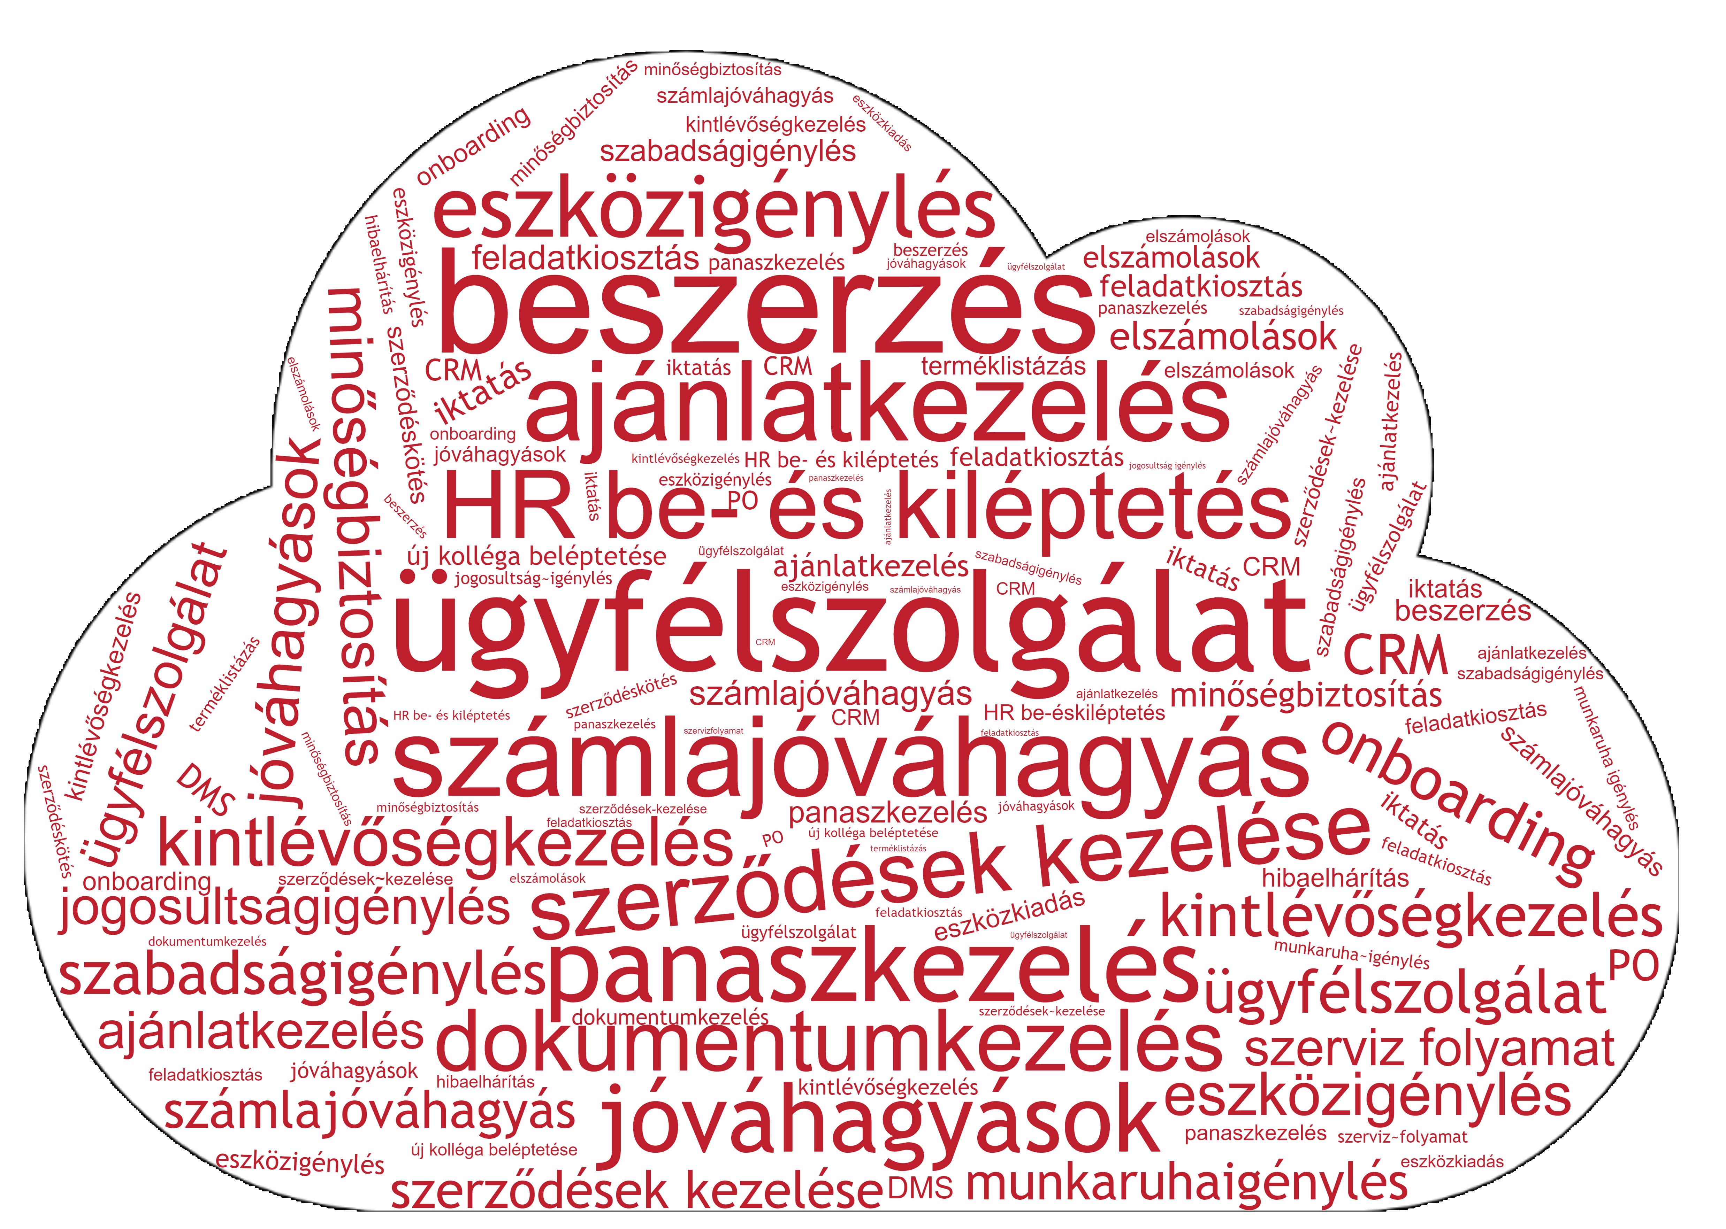

Ezek folyamatok vagy alkalmazások?
Ticketing
Beszerzés
Számlázás
Onboarding
Iktatás
Ügyfélszolgálat
Panaszkezelés
Fizetési előleg

Slide 11


2 perc alatt kész beszerzési folyamat?

Slide 12
Sebesség, IT feladat, hatékonyság
XY üzleti folyamat bevezetése
Felmérés
Már kipróbálható
Tesztelés
minőségbiztosítás
stb.
folyamatábra
Folyamatrajzolás
űrlapok
Jó lett?
Jó lett?
sablonok
Interface-ek
Go live
Jogosultságok
Notes:
Folyamat menedszment – mindent le lehet rajzolni
Cégvezetőként a legofnotsabb feladatunk, hoyg szabályozott legyen a cég
Lehetőéség IT –val szééles körűen támogatott
Legnagyobb félelmeink, hogy eltűnik egy kollega vagy egy csapat és leáll a cég

Slide 13

Igények változás
gyakran változnak, már a bevezetés során is.
Hányszor változik az üzleti igény?
  felmérés közben
  bevezetés alatt
  amikor először meglátja a felhasználó
  amikor először meglátja egy vezető
  átadás után 1 hónapon belül
  átadás után 1 éven belül

Slide 14
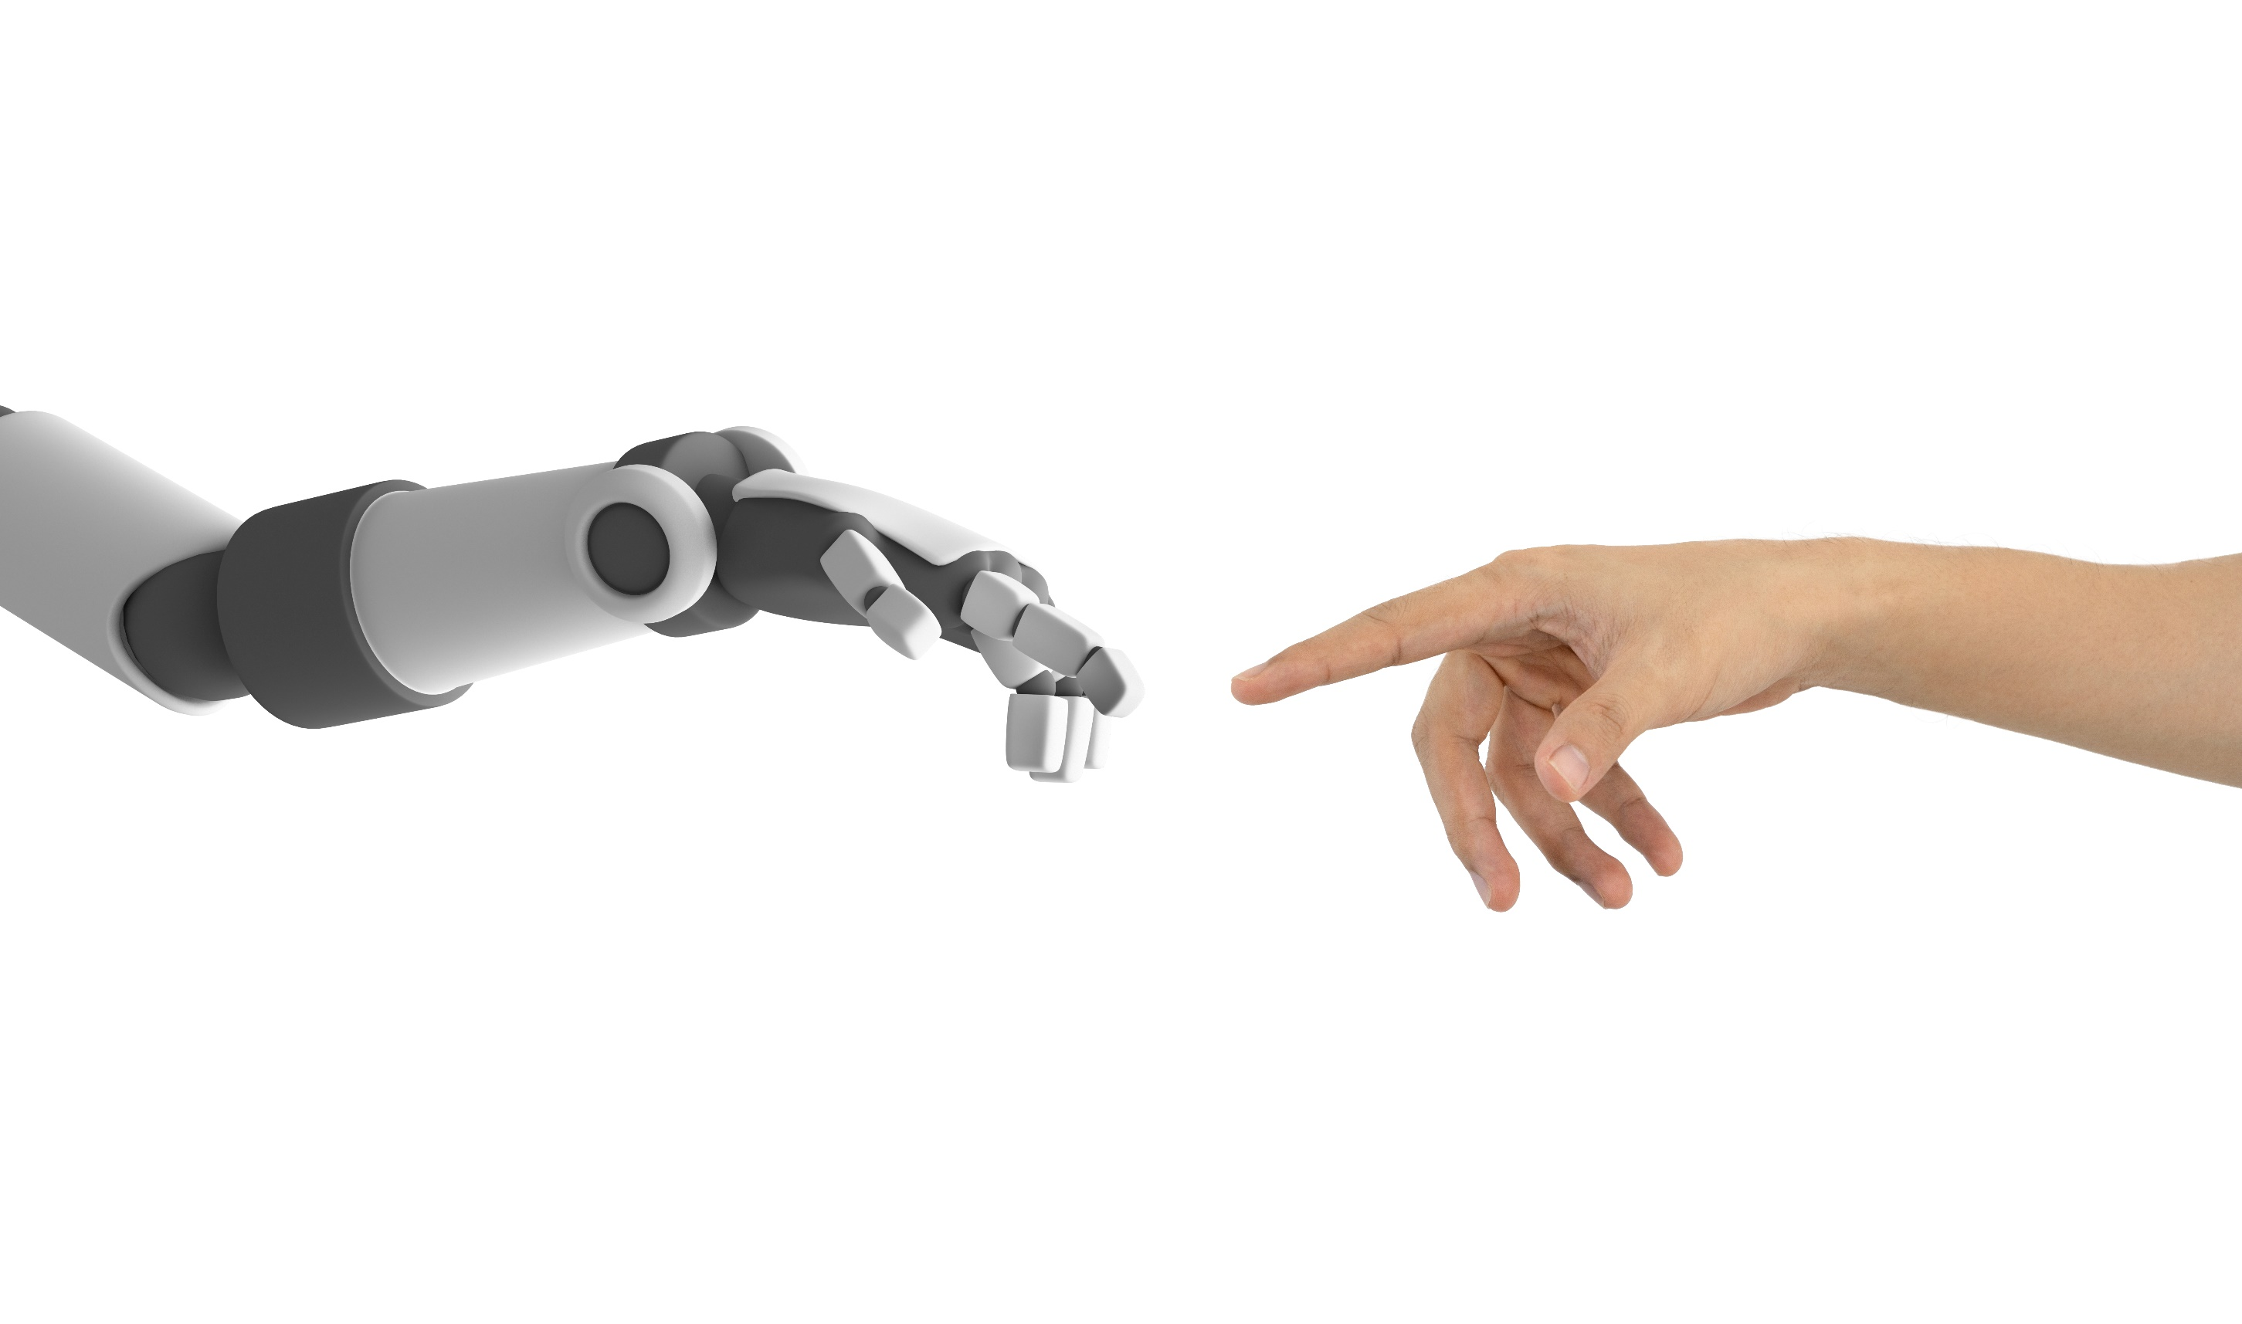
a folyamatlépések minimum 35%-a automatizálható
Humán -> Humán
Humán -> Gép
Gép -> Humán
Gép -> Gép

Slide 15




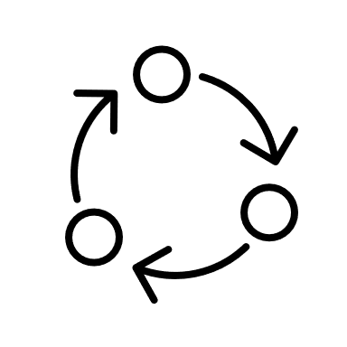
IT szerepe a workflow rendszerek működtetésében
BPR
Üzleti terület:
lelassultunk, nem haladunk, keressünk mást
  másik lowcode eszközt
  új workflow eszközt
  RPA-t
  szakági rendszereket
    ticketing..
    HR rendszert..
    jóváhagyó rendszert..
    beszerzési rendszert..
    stb..
üzleti döntéshozó
kiemelése
gyors eredmények
IT sikerrel járt?
IT AJAJJ!
pánikol,
beavatkozik
Folyamatfejlesztő
team kialakítása
üzlet másik eszközt keres

Slide 16
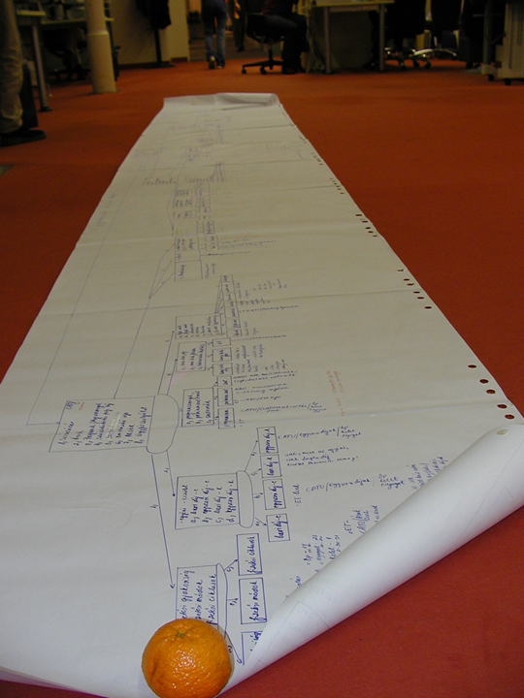
IT szerepe a workflow rendszerek működtetésében
BPR
üzleti döntéshozó
kiemelése
gyors eredmények
IT sikerrel járt?
IT AJAJJ!
pánikol,
beavatkozik
Folyamatfejlesztő
team kialakítása
üzlet másik eszközt keres

Slide 17
IT szerepe a workflow rendszerek működtetésében
BPR
Üzleti terület:
lelassultunk, nem haladunk, keressünk mást
  másik lowcode eszközt
  új workflow eszközt
  RPA-t
  szakági rendszereket
    ticketing..
    HR rendszert..
    jóváhagyó rendszert..
    beszerzési rendszert..
    stb.
üzleti döntéshozó
kiemelése
gyors eredmények
IT sikerrel járt?
IT AJAJJ!
pánikol,
beavatkozik
Folyamatfejlesztő
team kialakítása
üzlet másik eszközt keres

Slide 18
Példa 1 hétvégén rajzolt / modellezett folyamatra

Slide 19
Mostanában milyen problémákra adtunk megoldást?
Nem tudunk bővülni gyors IT fejlődés nélkül!
Dobozos CRM
Beszerzési folyamatok
Projekt management cég
ERP vs. projekt kezelés
Költöztető cég
Oktatási intézmény
Társasházkezelés
B2C kisker
Oktatás szervező cég
Terméklistázás
Asszisztencia szolgáltatás
nem kerül bele a mi egyedi igényünk
mi van az Ariba és az excel között?
EasyProject-et használjuk, szeretjük, de BO-folyamattámogatás is szükséges
nem a mi működésünk szerint van felépítve az ERP
Bitrixet imádjuk, de túl sok egyedi fejlesztés miatt nem re-felhősíthető
nagyon sok apró folyamatot gyorsan
könyvelésre van csak megoldásunk
számlajóváhagyás
évi 3000 kihelyezett oktatás excelből?
giga excelekkel cégirányítás?
ERP mellé gyorsan változó folyamatok
Notes:
ERP – webshop / termelésirányítás -> projekt kezelés
Költöztetető cég - Bitrix - online workspace - nem tudták felhősíteni
Dobozos CRM – nincs módosítás
Oktatási intézmény – 1000 féle folyamat, pl szépkártya igénylés
Társasházkezelés – meglévő szoftver nem operatív működés, hanem könyvelés
B2C kisker – számlajóváhagyás – DMS
Projekt man. cég – EasyProjekt - integrálni lehetne a projektszerverő szoftverrel?
Beszerzési folyamatok – Ariba vagy excel tábla

Slide 20
WAAS
workflow as a service
xFLOWer - partnerhálózat
xFLOWer - software
Felmérés
Szoftver bevezetés
Cloud
software
Modellezés
Integráció
Onprem
software
Optimalizálás
Folyamatok követése / támogatása
Software üzemeltelés / support

Slide 21

A jó megoldás érdekében
ingyenes workshopokat tartunk,
„hozott anyagból”
Notes:
Hozott anyagból, fél napos workshopok

Slide 22
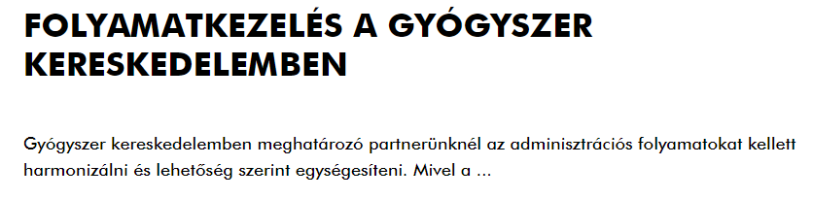
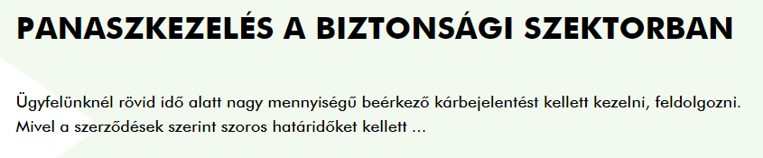
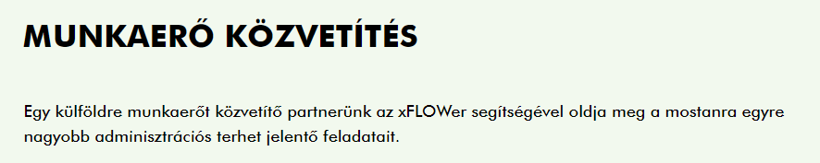
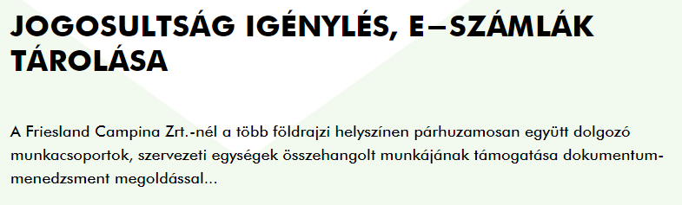
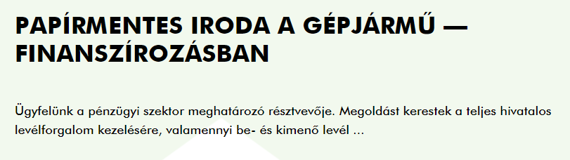
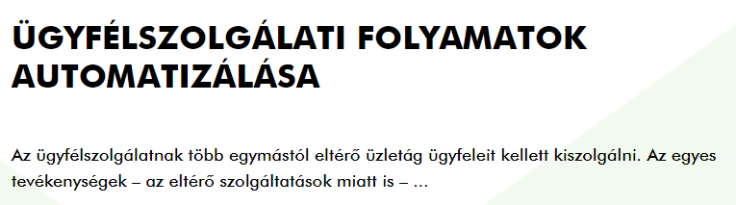
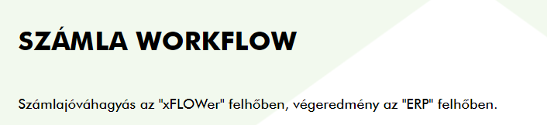
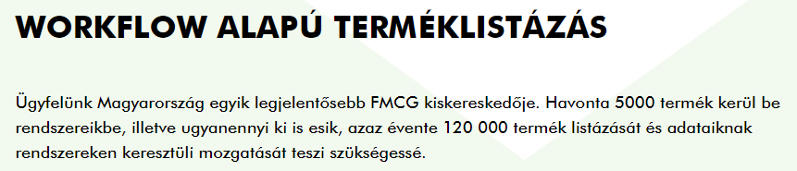
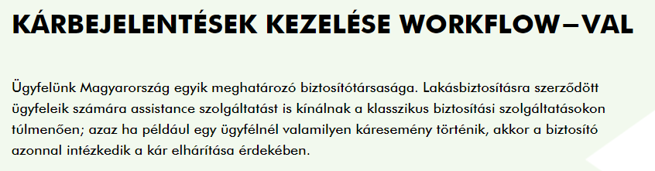
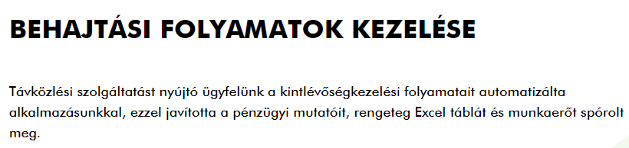
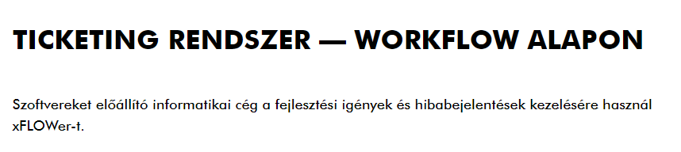
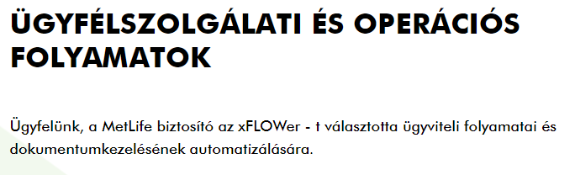
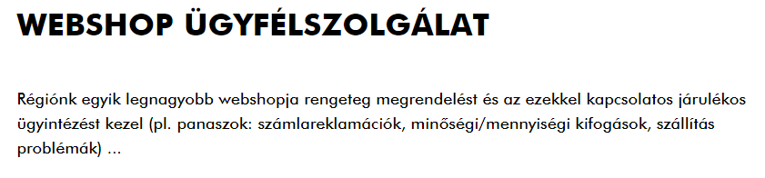
Esettanulmányok

Slide 23






























xFLOWer felhasználók

Slide 24

Mit nem old meg egy workflow rendszer?
Nem főz kávét, de megszervezi!

Slide 25
Köszönöm a figyelmet
Van kérdés?
Szünetben
beszélgessünk
Tudom a választ?
Megválaszolom
További jó
Szórakozást!
Alfolyamat indul:
utánanézés visszahívással
Következő kérdés

